Slide 1


Matrice generată aleatoriu
implementare in c
Iancut Eusebiu Sebastian

Slide 2
Cuprins:
1.CE ESTE O MATRICE?
2.DIAGONALE.
3.Generare numere random.
4.Interfata cu utilizatorul.
5.Bibliografie.

Slide 3



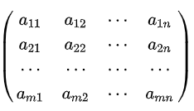

Ce este o matrice?
În matematica,o matrice (plural matrice / matrici) este un tabel dreptunghiular de numere, sau mai general, de elemente ale unei structuri algebrice de tip inel. Prin generalizare, pot fi definite matrice cele care au mai mult decât 2 dimensiuni, ele numindu-se atunci matrici n-dimensionale. Dacă m=n, matricea este patratica.
Se numeste matrice cu m linii și n coloane (de tip m x n) un tablou cu m linii si n coloane:

Slide 4
Diagonale in matrice
Putem vorbi despre diagonale în matrice doar în cazul în care avem o matrice pătratică.
Diagonala principala
Diagonala secundara

Slide 5
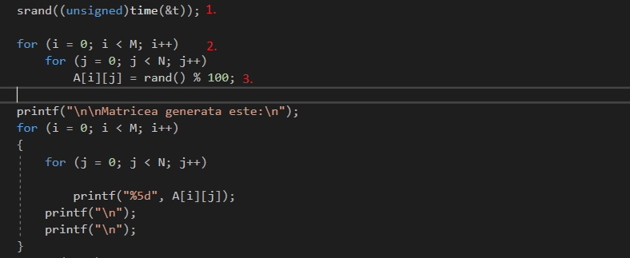
Generare numere random:
Algoritmul utilizat este:
1.Initializeaza generatorul de numere aleatorii
2. Parcurgere elemente matrice
3.Introducere element generat random in matrice

Slide 6
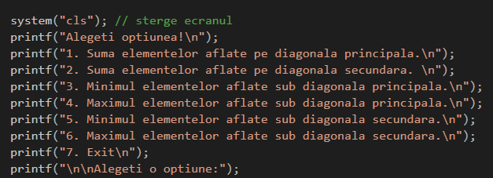
Interfata cu utilizatorul:
Utilizatorul va putea alege, la un moment dat o etichetă, prin apăsarea unei taste, moment în care programul va executa o secvenţă de instrucţiuni specifice acelei opţiuni de meniu, urmând ca la finalul acestora sa revină în modul de afişare a opţiunilor.

Slide 7
Bibliografie:
https://ro.wikipedia.org
https://balanlaurentiu.weebly.com/

Slide 8
Sfarsit!

